Slide 1
-Tumiki-
1DS11187Y
黒木クルミ

Slide 2
コンセプト
積み木で遊ぼう！

Slide 3
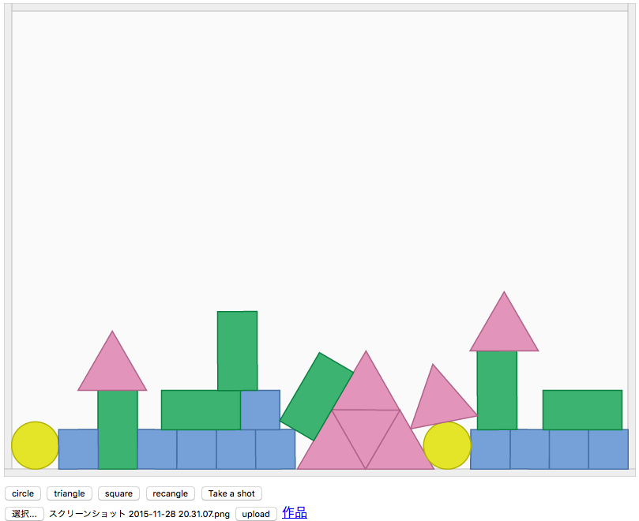
概要
Matters.jsという
javascriptの物理演算
ライブラリを使用して
作った積み木ゲーム

Slide 4
操作方法
マウスでクリックして積んで遊んでください。
circle, triangle, square, rectangleを押すとそれぞれ丸、三角、正方形、長方形の積み木が出てきます。
Take a shotでキャンパス内の画像を取得し、Downloadでローカルに保存。
ファイルを選択し、uploadを押すことによって作品一覧にアップ。

Slide 5
データベーススキーマ
image
id | 画像
id | image

Slide 6
課題
ファイルアップロードと表示のエラー未解決(MAMPを使った自分のPC上では一部動作確認済み)
スクリーンショットがページを読み込んだ後に一度しか取得できないのを改善
ボタンらへんのUIを画像とかにしてレイアウトを整える
積み木の色をユーザが自由に変えられるようにする
積み木を積むのに若干コツがいるのでもっと直感的に操作できるようにする
作品一覧をサムネイル表示にする
時間があったらそのうちやるかも

